Slide 1
Fenntartható élelmiszerek
Etikus táplálkozás
Biogazdálkodás
Körkörös gazdaság az élelmiszerláncban
Fenntartható élelmiszer-fogyasztás (élelmiszer-pazarlás)

Slide 2
Felhasználási feltételek
A projekt összes képzési anyaga a CC BY-NC-SA 4.0 DEED (Nevezd meg! - Ne add el! - Így add tovább! 4.0 Nemzetközi) licenc alatt kerül terjesztésre. https://creativecommons.org/licenses/by-nc-sa/4.0/deed.hu
A licenc lehetővé teszi, hogy munkánkat feldolgozd, átalakítsd és új művekbe építsd be nem üzleti célokkal, amíg ugyanazon licencfeltételek mellett terjeszted, mint az eredetit. A képzési anyagok sokszorosíthatók és újrafelhasználhatóak az alábbi megnevezéssel/hivatkozással nyomtatásban és digitális formában egyaránt.
Eredetiségi nyilatkozat
Ez a képzési anyag eredeti, kiadatlan mű, kivéve, ha egyértelműen másként nem jelezzük. A korábban publikált anyagok és mások munkájának elismerése megfelelő idézettel, hivatkozással vagy mindkettővel történt.

Slide 3
6. modul – Fenntartható élelmiszerek Óraterv
Cél: A személyes értékekről való elmélkedés, annak azonosítása és magyarázata, hogy az értékek hogyan különböznek egyénenként és változnak idővel, miközben kritikusan értékeli, hogy ezek hogyan illeszkednek a fenntarthatósági értékekhez, különösen az élelmiszerek vonatkozásában.
Célkitűzések:
A fenntartható élelmiszerek fogalmának megértése (beleértve az etikus étkezést, az organikus gazdálkodást, a körkörös gazdaságot az élelmiszerláncban és a fenntartható élelmiszer-fogyasztást).

Slide 4
6. modul – Fenntartható élelmiszerek Óraterv
Javasolt tevékenységek leírása
Nyújtsunk áttekintést a fenntartható élelmiszerekről és azok alapelveiről.
Adjunk tájékoztatást az etikus táplálkozás, a biogazdálkodás, a körforgásos gazdaság az élelmiszerláncban és az élelmiszerpazarlás jelentőségéről és fontosságáról.
Mutassunk gyakorlati tippeket és stratégiákat az időseknek a felelős élelmiszer-fogyasztás elsajátításához.
Osszuk az időseket kis csoportokra a csoportos tevékenységekhez és ötleteljünk a megoldásokról.

Slide 5
6. modul – Fenntartható élelmiszerek WP3-hoz kapcsolódás
WP3 felépítés |  | WP3 témák
1. Fenntartható életvitel
Cél: A személyes értékekről való elmélkedés, annak azonosítása és magyarázata, hogy az értékek hogyan különböznek egyénenként és változnak idővel, miközben kritikusan értékeli, hogy ezek hogyan illeszkednek a fenntarthatósági értékekhez. |  | 1A - Generációk közötti elkötelezettség
 |  | 1B - Hulladék
 |  | 1C - Zöld gazdaság
2. A mai világ problémái
Cél: Átmenetek és kihívások kezelése összetett fenntarthatósági helyzetekben, valamint a jövővel kapcsolatos döntések meghozatala bizonytalanság, többértelműség és kockázat mellett. |  | 2A - Alkalmazkodás az éghajlatváltozáshoz
 |  | 2B - Az éghajlatváltozás mérséklése
3. Energia: Energiaforrások, Energiaszegénység és Fenntarthatóság |  | 3A - Energiaforrások 3B - Energiaszegénység 3C - Energetikai fenntarthatóság 3D - Fenntartható közlekedés
Cél: A saját fenntarthatósági potenciál felismerése és aktívan hozzájárulni a közösség és a bolygó kilátásainak javításához.
WP4 képzési modulok
1. Bevezetés
2. A ház teljesítménye
3. Házfelújítás
4. Hulladék
5. Fenntartható közlekedés
6. Fenntartható élelmiszerek
7. Biodiverzitás és zéró szennyezés

Slide 6
Fontos fogalmak, kifejezések tisztázása
Az alábbi lista tartalmazza a modulban használatos főbb fogalmakat:
Teljes értékű élelmiszerek – azok az élelmiszerek, amelyek a vásárlás időpontjában természetes állapotukhoz nagyon hasonlítanak, vagy minimálisan feldolgozottak, vagy teljesen feldolgozatlanok. Nem minden teljes értékű élelmiszer etikusan előállított, és nem garantált a bio- és fenntartható termelési formák alkalmazása sem.
Biogazdálkodás – integrált gazdálkodási rendszer, amely a fenntarthatóságra, a talaj termékenységének és a biológiai sokféleség növelésére törekszik. A biogazdálkodás nem tévesztendő össze a fenntartható gazdálkodással, mivel az élelmiszerek előállítása során továbbra is figyelembe veszi a növényvédő szereket. A fenntarthatóság holisztikus módon vizsgálja a gazdálkodási gyakorlatot a talaj és a víz megőrzésére törekedve. A fenntartható gyakorlatokra példa az agroerdészet.
Élelmiszerhulladék-gazdálkodás – az élelmiszerhulladék megelőzésének, hasznosításának, újrahasznosításának vagy ártalmatlanításának fázisaira vonatkozik. Újabban az élelmiszer-hulladékgazdálkodás szorosan kapcsolódik a körforgásos gazdasághoz. Itt a hulladék szerves erőforrás, amely mentes a szennyező anyagoktól, és biztonságosan visszailleszthető a talajba szerves trágyaként.

Slide 7
Tartalomjegyzék
Etikus táplálkozás
Biogazdálkodás
Körkörös gazdaság az élelmiszerláncban
Fenntartható élelmiszer-fogyasztás (élelmiszer-pazarlás)
Hivatkozások

Slide 8
1) Etikus táplálkozás

Slide 9
Mit értünk etikus táplálkozás alatt?
Az etikus táplálkozás több, mint egy egyszerű diéta - egy tudatos döntés, amely figyelembe veszi az élelmiszer-választásaink hatását a bolygóra, az állatokra és saját magunkra.

Slide 10
Az etikus táplálkozás fontossága
1
2
3
4
Egészség | Környezeti fenntarthatóság | Állatjólét | Társadalmi igazságosság
Az etikus táplálkozás javíthatja a közérzetet, erősítheti az immunrendszert, és csökkentheti a krónikus betegségek kockázatát. | A fenntartható mezőgazdasági gyakorlatok választásával és az élelmiszer-pazarlás csökkentésével megvédhetjük bolygónkat a jövő generációi számára. | Az etikus gazdál-kodási gyakorlatok támogatása hozzájárul ahhoz, hogy az állatokkal együttérzően és tisztelettel bánjanak. | Az olyan kérdések, mint az egyenlő bérezés, a nemek közötti egyenlőség, a sokszínűség és a befogadás, a kényszermunka, a gyermekmunka összetett kérdések.

Slide 11
Az etikus táplálkozás kihívásai
Hozzáférhetőség és megfizethetőség
Társadalmi normák és nyomás
Korlátozott választási
lehetőségek
Ugyan nem minden etikus élelmiszer könnyen hozzáférhető vagy megfizethető, de kis változtatásokkal is sokat tehetünk.
A társadalmi elvárások és ítéletek leküzdése kihívást jelenthet, de érdemes hűnek maradni az értékeinkhez.
Bizonyos helyzetekben, például étteremben, korlátozottak lehetnek az etikus élelmiszer-választási lehetőségek. Tervezzünk előre és legyünk rugalmasak!

Slide 12
Tippek az etikus táplálkozáshoz
Válasszunk bio- és helyi termékeket!
1
Támogassuk a helyi gazdákat, és csökkentsük a szénlábnyomot azzal, hogy bio- és helyben előállított termékeket választunk!
Csökkentsük a húsfogyasztást!
2
Tartsunk húsmentes hétfőket, fedezzük fel a növényi alapú alternatívákat, és helyezzük előtérbe a minőséget a mennyiséggel szemben, ha húsfogyasztásról van szó!
Támogassuk a méltányos kereskedelmet!
3
A méltányos kereskedelemből származó termékek, például kávé és csokoládé vásárlásával hozzájárulunk ahhoz, hogy a gazdák tisztességes béreket kapjanak és etikus körülmények között dolgozzanak.

Slide 13
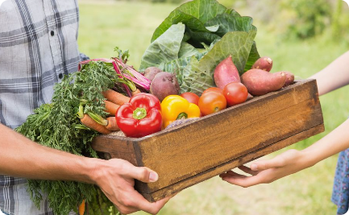
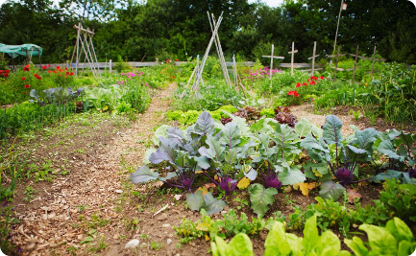
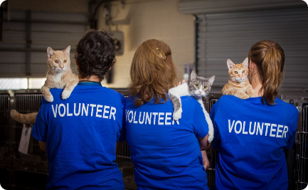
Cselekedjünk még ma!
Vásároljunk helyben!
Termesszünk!
Önkénteskedjünk!
Támogassuk a helyi terme-lői piacokat és a közösség által támogatott mezőgazda-ságot, hogy élvezhessük a friss termékeket, és csökkentsük az élelmiszer-mérföldeket!
Alakítsuk ki saját kisker-tünket, vagy csatlakoz-zunk egy közösségi kert-hez, hogy megtermelhessük kedvenc zöldségeinket és fűszernövényeinket!
Segítsünk az állatvédő szerve-zeteknek azzal, hogy önkéntes munkát vállalunk, vagy támogatjuk az érdek-védelmi kampányokat!

Slide 14
Konklúzió
Együtt képesek vagyunk változást elérni az élelmiszerválasztáson keresztül. Válasszuk az etikus táplálkozást, és teremtsünk fenntartható jövőt magunknak, az állatok és a bolygó számára!

Slide 15
Feladat
1. feladat – 1) Etikus táplálkozás
Cím: XX. századi étrend: Milyen volt az étkezés a globalizáció előtt?
Áttekintés: A gyakorlat célja, hogy a különböző generációkból származó résztvevők megosszák egymással ismereteiket a helyi zöldségekből, olajokból és húsokból álló hagyományos ételekről, amelyeket a modern étrendben ritkábban fogyasztanak. A résztvevőket arra bátorítjuk, hogy osszák meg egymással a XX. században elterjedt alapanyagokat tartalmazó receptjeiket.
Időtartam: hozzávetőlegesen 60-90 perc
Oktatási célkitűzések:
A generációk közötti párbeszéd és az etikus táplálkozással és vásárlással kapcsolatos ismeretek cseréjének ösztönzése.
A környezeti változásokról való elmélkedés elősegítése az idők folyamán, valamint azok jelenre és jövőre gyakorolt hatásairól.
Ösztönözni a cselekvést és a kollektív felelősségvállalást a környezetvédelemért.
Szükséges felszerelés: Papír és toll/ceruza.

Slide 16
2) Biogazdálkodás

Slide 17
A biogazdálkodás alapelvei
1
2
3
Ökológiai egyensúly
Szintetikus anyagok tilalma
Talajegészség
A biológiai sokféleség és a természetes ökoszisztémák támogatása a fenntartható gazdálkodáshoz szükséges kiegyensúlyozott környezet fenntartása érdekében.
A szintetikus növényvédő szerek, gyomirtószerek és genetikailag módosított organizmusok (GMO-k) használatának elkerülése.
Tápláló talajok kialakítása komposztálással, vetésforgóval és szervesanyag-dúsítással.

Slide 18
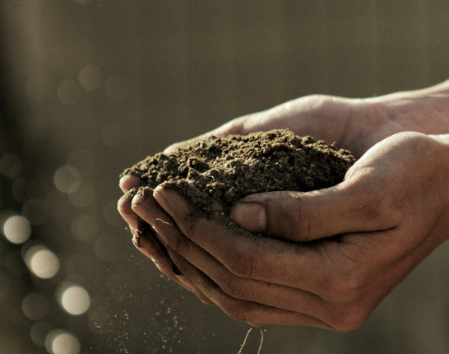
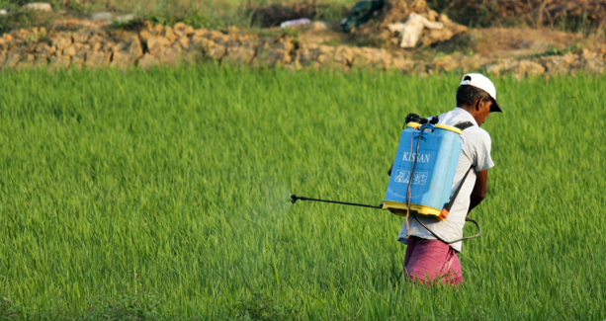
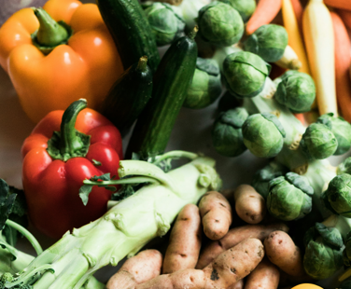
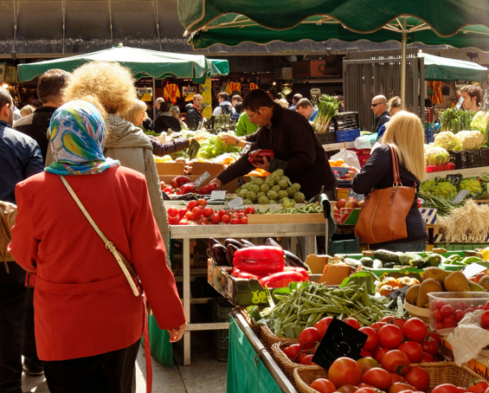
A biogazdálkodás előnyei
1
2
3
4
Fokozott talajtermékenység és biodiverzitás | Szintetikus növényvédősze-rek és műtrágyák használatának csökkentése | Egészségesebb élelmiszerek magasabb tápanyag-tartalommal | Helyi gazdaságok támogatása
Notes:
FOKOZOTT TALAJTERMÉKENYSÉG ÉS BIODIVERZITÁS:
- Az olyan talajépítő gyakorlatok, mint a vetésforgó, a köztes termesztés, a szimbiotikus társulások, a takarónövények, a szerves trágyák és a minimális talajművelés központi szerepet játszanak a biogazdálkodásban.
- Ezek serkentik a talajfaunát és -flórát, javítják a talajképződést, a talaj szerkezetét, és stabilabb rendszereket hoznak létre. Ezáltal fokozódik a tápanyag- és energiakörforgás, és a talaj tápanyag- és vízmegtartó képessége is javul, ami kompenzálja az ásványi műtrágyák használatának mellőzését.
2) SZINTETIKUS NÖVÉNYVÉDŐSZEREK ÉS MŰTRÁGYÁK HASZNÁLATÁNAK CSÖKKENTÉSE:
A biogazdálkodás javíthatja a talaj szerkezetét, ömlesztett sűrűségét, víztartó képességét, szervesanyag-tartalmát és porozitását.
A vetésforgó fontos eleme a biogazdálkodásnak, amely közvetlenül és közvetve is befolyásolja a talaj fizikai szerkezetét. A talajfelszín szerves anyagokkal történő mulcsozása puhává, porózussá és nedvessé teszi a talajt, ami végső soron kedvező környezetet teremt a hasznos mikrobák számára a talaj térfogatsűrűségének és porozitásának fenntartásához.
3) EGÉSZSÉGESEBB ÉLELMISZEREK MAGASABB TÁPANYAGTARTALOMMAL:
- A biogazdálkodás olyan élelmiszerek előállításához vezet, amelyek táplálóbbak; magasabb tápanyagtartalommal rendelkeznek, mint a hagyományos gazdálkodási módszerekkel előállított termékek. Az olyan termékek, mint a biogazdálkodással termelt zöldségek és gyümölcsök, nagyon frissek is!
4) HELYI GAZDASÁGOK TÁMOGATÁSA:
A biogazdálkodás nem mérgező munkakörnyezetet teremt a gazdaság körül dolgozó emberek számára. Ennek oka, hogy a biogazdálkodás célja a vegyszerek használatának megszüntetése.
A vegyszermentes gazdálkodási környezet segít megelőzni a körülötte élő és dolgozó gazdák egészségügyi problémáit, mint például a megváltozott mentális állapot, fejfájás és egyéb légzőszervi megbetegedések.

Slide 19
A biogazdálkodás kihívásai
1
Kártevők és gyomok elleni védekezés
2
Átmeneti
időszak
3
Piaci igény
Alternatív módsze-rek alkalmazása a kártevők és gyomok elleni védekezéshez a terméshozam veszélyeztetése nélkül.
A hagyományos gazdálkodásról a biogazdálkodásra való átállás megvalósítása gyakran jelentős időráfordítást és erőforrást igényel.
A biotermékek iránti növekvő kereslet kielégítése a versenyképes árazás fenntartása mellett.

Slide 20
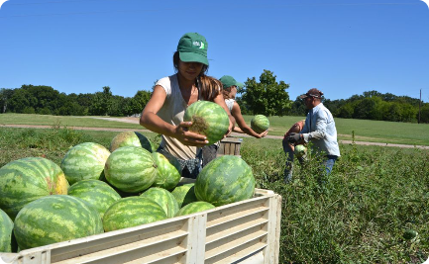
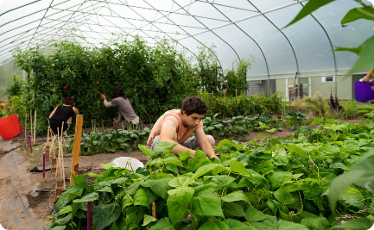
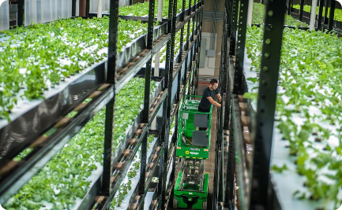
Biogazdálkodók sikertörténetei
Gazdaságból az
asztalra
Közösségi
elkötelezettség
Technológiai
innovációk
Inspiráló történetek olyan biogazdákról, akik friss, helyben termelt élelmiszereket szállítanak közvetlenül a fogyasztóknak.
Erős kapcsolatok kiépíté-se a helyi közösségekkel rendezvények, worksho-pok és tanyatúrák szervezésével.
A hatékonyság és termelékenység növelése érdekében olyan csúcs-technológiák felfedezése, mint a precíziós gazdálko-dás és a függőleges kertművelés.

Slide 21
A biogazdálkodás hatása
a környezetre
Talajerózió és vízszennyezés csökkentése
A biológiai sokféleség és az élőhelyek megőrzésének támogatása
Alacsonyabb szénlábnyom a hagyományos gazdálkodáshoz képest
A természeti erőforrások megőrzése és védelme

Slide 22
Konklúzió
A biogazdálkodás fenntartható és környezetbarát megközelítést kínál az élelmiszer-termelésben. Válasszuk ezt az átformáló mozgalmat még ma!

Slide 23
Feladat
2. feladat – 2) Biogazdálkodás
Cím: A felfüggesztett kert: alternatívák a városi biogazdálkodásra
Áttekintés: Figyeljük meg, hány órán át van fény otthonunkban! Ennek megfelelően kutassunk olyan fűszernövények után, amelyeket beltérben lehet termeszteni. A beltérben legkönnyebben termeszthető fűszernövények közé tartoznak az olyan klasszikusok, mint a bazsalikom, a rozmaring, a menta, a zsálya, a metélőhagyma, az oregánó és a kakukkfű. A történelem tudás, ezért járjunk utána, melyek azok a zöldségek, amelyeket a kiválasztott fűszernövényekkel együtt ültethetünk, majd osszuk meg az új ismereteket!
Időtartam: hozzávetőlegesen 60-90 perc
Oktatási célkitűzések:
Ösztönözni a generációk közötti párbeszédet és tudáscserét a természethez való kapcsolatról.
A környezeti változásokról való elmélkedés elősegítése az idők folyamán, valamint azok jelenre és jövőre gyakorolt hatásairól.
Ösztönözni a cselekvést és a kollektív felelősségvállalást a környezetvédelemért.
Notes:
Ennek a generációk közötti feladatnak az a célja, hogy elősegítse a környezetvédelmi kérdésekről folytatott értelmes párbeszédet és együttműködést, miközben tiszteletben tartja az eltérő generációjú résztvevők különböző tapasztalatait és nézőpontjait.
Cím: Természet az idő tükrében: Akkor és most
Áttekintés: „Természet az idő tükrében: Akkor és most" egy olyan gyakorlat, amelynek célja, hogy a különböző generációk résztvevőit bevonja a természet időbeli változásainak elmélkedő felfedezésébe. A történetmesélés, a csoportos beszélgetések és a gyakorlati tevékenységek kombinációján keresztül a résztvevők betekintést nyerhetnek a környezeti történelembe és annak a jelenre és a jövőre gyakorolt hatásaiba.
Szükséges felszerelés:
- Papír és toll/ceruza.
- Képek vagy illusztrációk, amelyek különböző természeti környezeteket ábrázolnak a múltból és a jelenből.
- Opcionális: Természetes dolgok, például levelek, kövek vagy kagylók a tapintásos felfedezéshez.
A feladat lépései:
Bevezetés (10 perc):
Üdvözöljük a résztvevőket és vezessük fel a feladat témáját: a természet múltjának felfedezése a mával szemben. Magyarázzuk el a feladat céljait: a természeti világ időbeli változásairól való elmélkedés és azok környezeti felelősségvállalásra gyakorolt hatásainak megvitatása. Ösztönözzük a résztvevőket, hogy osszák meg személyes tapasztalataikat és meglátásaikat a természettel kapcsolatban!
Történetmesélés (20 perc):
Kérjük fel az idős résztvevőket, hogy osszák meg ifjúkori emlékeiket és történeteiket a természetről! Bátorítsuk őket, hogy írjanak le konkrét természeti környezeteket, vadon élő állatokkal való találkozásokat és változásokat, amelyeket az idők során megfigyeltek! Engedjük meg a fiatalabb résztvevőknek, hogy kérdéseket tegyenek fel és párbeszédet folytassanak a mesélőkkel! Ösztönözzük őket, hogy hasonlítsák össze és állítsák szembe saját tapasztalataikat az előző generációk tapasztalataival!
Kép összehasonlítás (15 perc):
Mutassunk olyan képeket vagy illusztrációkat, amelyek különböző korszakokból származó természeti környezeteket ábrázolnak, például erdőket, folyókat, városi tájakat! Segítsük a múltbeli és a jelenlegi állapotok közötti különbségek és hasonlóságok megvitatását! Bátorítsuk a résztvevőket, hogy azonosítsák a biológiai sokféleségben, a táj jellegzetességeiben bekövetkezett változásokat és az ember természetre gyakorolt hatását!
Tapintásos felfedezés (15 perc):
Adjunk a résztvevőknek természetes dolgokat, például leveleket, köveket vagy kagylókat, amelyeket megvizsgálhatnak és megvitathatnak! Segítsük a résztvevőket e tárgyak jellemzőinek összehasonlításában azokkal, amelyek ma a helyi környezetükben találhatók! Bátorítsuk őket arra, hogy elgondolkodjanak, a környezeti változások hogyan befolyásolhatták a természetes anyagok sokféleségét és bőségét!
Csoportos gondolkodás (20 perc):
Kezdeményezzünk csoportos beszélgetést a feladat során szerzett felismerések átgondolása érdekében! Kérjük meg a résztvevőket, hogy gondolják át az alábbi kérdéseket:
Mit tudtunk meg a természet időbeli változásairól?
Hogyan hatott az emberi tevékenység a természetre?
Mit tehetünk a természet jövő generáció számára történő védelméért és megőrzéséért?
Bátorítsuk a résztvevőket, hogy osszák meg gondolataikat és ötleteiket a környezetvédelemmel kapcsolatban!
Cselekvési terv kidolgozása (10 perc):
Kezdeményezzünk ötletbörzét, hogy a résztvevők konkrét lépéseket fogalmazzanak meg, amelyekkel hozzájárulhatnak a környezetvédelmi erőfeszítésekhez.
Bátorítsuk a generációk közötti együttműködést, és hangsúlyozzuk a közös cselekvés fontosságát a környezeti kihívások kezelésében.
Zárás (5 perc):
Köszönjük meg a résztvevők hozzájárulását és a feladatban való részvételüket! Ösztönözzük a folyamatos párbeszédet és együttműködést a környezeti kérdésekről az osztályteremben és azon kívül is!
Oktatási célkitűzések:
Ösztönözni a generációk közötti párbeszédet és tudáscserét a természetről.
A környezeti változásokról való elmélkedés elősegítése az idők folyamán, valamint azok jelenre és jövőre gyakorolt hatásairól.
Ösztönözni a cselekvést és a kollektív felelősségvállalást a környezetvédelemért.
Konklúzió: A „Természet az idő tükrében: Akkor és most" gyakorlat strukturált és izgalmas alkalmat biztosít a különböző generációkhoz tartozó résztvevők számára, hogy felfedezzék és elgondolkodjanak az ember és a természet közötti változó kapcsolatról. A történetek megosztásával, a képek vizsgálatával és a tapintásos felfedezéssel a résztvevők jobban megértik a környezetvédelem történetét és a természet jövő generációi számára történő megőrzésének fontosságát.

Slide 24
3) Körkörös gazdaság az élelmiszerláncban

Slide 25
Mi a körkörös gazdaság az
élelmiszeriparban?
A körforgásos élelmiszer-gazdaság a természetes megújulási rendszereket utánozza, így a hulladék nem létezik, mert az egy újabb ciklus alapanyaga.

Slide 26
A körkörös gazdaság előnyei az élelmiszerláncban
Kevesebb hulladék
Erőforrás-megőrzés
Magasabb élelmiszerbiztonság
Az élelmiszer- és csomagolási hulladék minimalizálása megelőzi az értékes erőforrások elvesztését, és csökkenti a környezeti terhelést.
A megújuló energia használata, a vízfelhasz-nálás optimalizálása és a fenntartható gazdálko-dási gyakorlatok alkalmazása elősegíti a hatékony erőforrás-gazdálkodást.
A körforgásos gyakorlatok révén rugalmasabb élelmiszerrendszert hozhatunk létre, csökkentve a hiány kockázatát és biztosítva az elérhetőséget mindenki számára.

Slide 27
A körkörös gazdaság alapelvei az élelmiszerláncban
1
Körforgásos tervezés
Olyan termékek, csomagolások és rendszerek létrehozása, amelyek könnyen javíthatók, újrafelhasználhatók vagy újrahasznosíthatók.
2
Erőforrás-felhasználás optimalizálása
A megújuló erőforrások felhasználásának maximalizálása, a hulladéktermelés minimalizálása, valamint a fenntartható gazdálkodási és halászati gyakorlatok előmozdítása.
3
A kör bezárása
Gyűjtési, válogatási és újrahasznosítási rendszerek létrehozása az anyagok és tápanyagok megfelelő ártalmatlanításának és hasznosításának biztosítása érdekében.

Slide 28
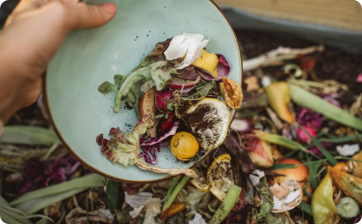
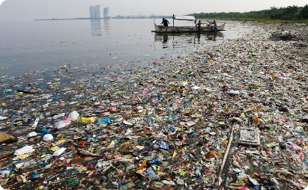
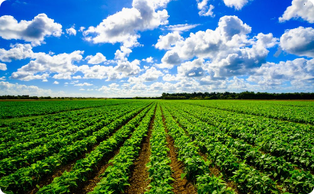
A körforgásos gazdaság élelmiszerláncban történő megvalósításának kihívásai és akadályai
Élelmiszer-pazarlás
Műanyagszennyezés
Átalakuló mezőgazdaság
Az élelmiszer-pazarlás csökkentése magatartásbeli változásokat, innovatív csomagolást és összehan-golt erőfeszítéseket igényel az egész ellátási láncban.
A műanyaghulladék kezelé-séhez alternatív anyagok kifejlesztése, az újrahasz-nosítási infrastruktúra javítása és a tudatosság növelése szükséges.
A regeneratív gazdálkodási gyakorlatok bevezetése és a biogazdálkodásra való áttérés technikai és pénzügyi kihívásokat jelent.

Slide 29
Konklúzió
A körforgásos gazdaság az élelmiszerláncban hatalmas lehetőségeket kínál az erőforrások megőrzésére, a hulladék csökkentésére és egy fenntarthatóbb jövőre. A körforgásos gyakorlatok átvételével és a szakpolitikai változások támogatásával olyan fenntartható élelmiszerrendszert hozhatunk létre, amely a környezet, a társadalom és a gazdaság javát szolgálja.

Slide 30
3. feladat – 3) Körkörös gazdaság az élelmiszerláncban
Feladat
Cím: Elemzés: hogyan tudunk hozzájárulni a körforgásos gazdaság gyakorlatához az élelmiszerlánc-iparban?
Feladat: Töltsük ki az alábbi táblázatot az otthon lévő termékekkel (lásd a példát), és a lenti kérdések alapján vitassuk meg az eredményeket.
Hozzávaló | Termelés |  | Elosztás | Hulladékgazdálkodás
 | Hely | Módszer |  | Szerves | Nem szerves
1. Tojás | Spanyolország | Mélyalmos | Szupermarket | Tojáshéj | Műanyag tojástartó
2. Csirke
3. Tej
4. Cukor
Megvitandó kérdések:
A termelést illetően: Van közelebbi termelőhely? Az alkalmazott módszertan tiszteletben tartja-e a körkörös termelési formákat?
Az elosztást illetően: Lehetséges-e ugyanazt a terméket közvetlenül a termelőtől vagy a helyi piacról beszerezni? A szupermarketek árulnak helyi termékeket?
A hulladékot illetően: Vannak alternatívák a szerves hulladék újrafelhasználására? Van olyan üzlet, amelyik visszagyűjti a nem szerves hulladékot? Vannak más alternatívák (pl. a termék újrahasználható edényben/csomagolásban való beszerzése)?

Slide 31
4) Fenntartható élelmiszer-fogyasztás (élelmiszer-pazarlás)

Slide 32
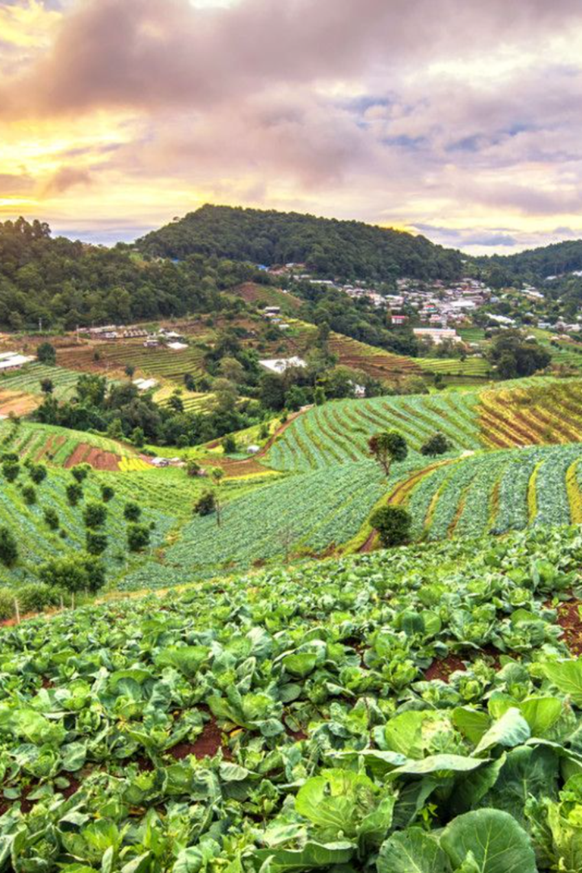
Fenntartható élelmiszer-fogyasztás
A fenntartható élelmiszer-fogyasztás azt a gyakorlatot jelenti, amikor tudatosan választjuk meg az általunk fogyasztott élelmiszereket, hogy minimalizáljuk a káros környezeti hatásokat és biztosítsuk az erőforrások hosszú távú rendelkezésre állását.

Slide 33
A nem fenntartható élelmiszer-
fogyasztás okai
1
2
3
Élelmiszer-pazarlás Az emberi fogyasztásra termelt élelmiszerek kb. egyharmada kárba vész, ami jelentős környezeti és gazdasági következ-ményekkel jár. | Hús- és tejtermékek túlzott fogyasztása A hús- és tejtermékek iránti nagy kereslet hozzájárul az erdőirtáshoz, az üvegházhatású gázok kibocsátásához és a vízszennyezéshez. | Ipari mezőgazdaság A nagyüzemi mezőgaz-daság nagymértékben támaszkodik növényvédő szerekre, műtrágyákra és génmódosított növények-re, amelyek károsíthatják az ökoszisztémákat és az emberi egészséget.
Notes:
ÉLELMISZER-PAZARLÁS:
1) Környezeti hatás
Az elfogyasztásra nem kerülő élelmiszerek előállítása jelentős hatással van a környezetre. A hulladéklerakókban tárolt, el nem fogyasztott élelmiszerdarabok hozzájárulnak a globális felmelegedéshez. Az élelmiszerhulladék lebomlik, és káros metánt termel, amely a légkörbe kerül. A metán az egyik mérgező üvegházhatású gáz, 21-szer erősebb, mint a szén-dioxid. Világviszonylatban a élelmiszer-lerakókból származó gáz az összes üvegházhatású gázkibocsátás 7%-át teszi ki.
2) Társadalmi hatás
- Bár a világon elegendő élelmiszert termelnek, világszerte közel egymilliárd ember szenved éhezéstől és alultápláltságtól. Sok fejlett ország több tonna élelmiszert dob ki, amelyet a fejlődő országokban el lehetne fogyasztani. Ezeket az élelmiszereket akkor is kidobják, ha még jó minőségűek és biztonságosak.
Az Európai Parlament Mezőgazdasági Bizottsága szerint az európai otthonokban, szupermarketekben, éttermekben és a teljes élelmiszerláncban évente az ehető és biztonságos élelmiszerek akár 50%-át is feleslegesen leértékelik és kidobják, miközben 79 millió polgár él a szegénységi küszöb alatt, és 16 millióan függnek a jótékonysági szervezetek által nyújtott élelmiszersegélyektől.
3) Gazdasági hatás
A fogyasztói preferenciák az egyik olyan tényező, amely befolyásolja az élelmiszertermelők magatartását és a hulladék keletkezését.
Alapvetően az, hogy mennyire használjuk fel az erőforrásokat, nem csak a termelési technológián vagy az ellátási láncon múlik, hanem azon is, hogy hányan vásárolják meg a terméket. A nagyobb mértékű pazarlás a kereslet növekedésével jár, ami az élelmiszerkészletek árszínvonalának emelkedéséhez vezet.
IPARI MEZŐGAZDASÁG:
Definíció:
„Az ipari mezőgazdaság az élő állatok és növények intenzív tenyésztése/termesztése élelmiszerek és élelmiszeripari melléktermékek tömeges előállítása céljából. Az emberiség történelmének nagy részében a mezőgazdaság számtalan kis gazdaságra támaszkodott az élelmiszerek széles választékának előállítása érdekében. Ma azonban a független, családi gazdaságok az összes mezőgazdasági terület 8%-át használják csupán..” (forrás: https://thehumaneleague.org/article/industrial-agriculture)

Slide 34
A nem fenntartható élelmiszer-fogyasztás hatásai
Környezet-károsodás
Élelmezésbiztonság
hiánya
Biodiverzitás-
csökkenés
A nem fenntartható táplálkozási szokások hozzájárulnak az erdőirtáshoz, a talaj-romláshoz, a víz-szennyezéshez és a biológiai sokféleség csökkenéséhez.
A természeti erőforrá-sok kimerítésével és a helyi élelmezési rend-szerek stabilitásának megbomlásával a nem fenntartható élelmi-szeripari gyakorlatok világszerte növelhetik az élelmezésbiztonsági kockázatot.
A nem fenntartható mezőgazdasági gyakorlatok a vadon élő állatok élőhelye-inek elpusztításával és a monokultúrák támogatásával ve-szélyeztetik a bioló-giai sokféleséget.

Slide 35
Stratégiák a fenntartható élelmiszerfogyasztás támogatására
1
Fogyasztók oktatása
Az élelmiszer-választás környezeti és társadalmi hatásainak tudatosítása segít, hogy az egyének fenntart-hatóbb döntéseket hozzanak.
Növényi alapú étrendek
ösztönzése
2
A húsfogyasztás csökkentése és a növényi alapú alternatívák alkalmazása jelentősen csök-kentheti az üvegházhatású gázok kibocsátását, valamint a föld- és vízhasználatot.
3
Helyi és biotermesztés támogatása
A helyi gazdák támogatásával és a biotermékek választásával ösztönöz-hetjük a fenntartható mezőgazdasági gyakorlatokat és erősíthetjük a helyi élelmiszer-rendszereket.

Slide 36
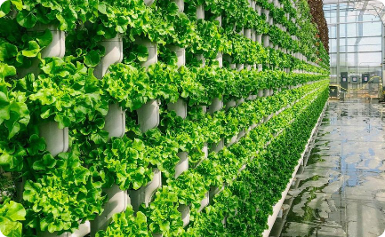
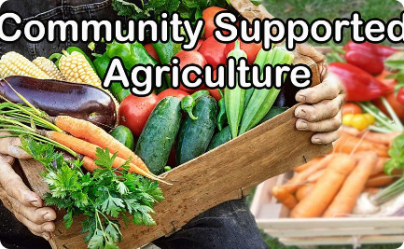
Példák és sikertörténetek
Közösség által támo-gatott mezőgazdaság
Újrahasználható
csomagolás
Vertikális termesztés
A függőleges termesztés innovatív technológiákat alkalmaz a városi terüle-teken történő élelmiszer-termelésre, csökkentve a távoli szállítás szükséges-ségét és a vízfogyasztást.
Programjai közvetlenül összekapcsolják a fogyasz-tókat a helyi gazdálkodók-kal, elősegítik a fenntart-ható gazdálkodási gyakor-latokat, és friss, szezonális termékeket biztosítanak.
Számos élelmiszeripari vállalkozás alkalmazza az újrafelhasználható csomagolási megoldá-sokat a hulladék csök-kentése és a körkörös gazdaság előmozdítása érdekében.

Slide 37
Konklúzió
Összefoglaló a fontosságról
Felhívás cselekvésre
A fenntartható élelmiszer-fogyasztás létfontosságú a környezeti hatások mérséklé-se, az élelmezésbiztonsági hiányosságok kezelése és a biológiai sokféleség megőrzé-se szempontjából.
Közös felelősségünk, hogy megfontolt döntéseket hoz-zunk, és olyan szakpolitiká-kat támogassunk, amelyek elősegítik a fenntartható élelmiszer-rendszereket.

Slide 38
Feladat
4. Feladat – 4) Fenntartható élelmiszer-fogyasztás (élelmiszer-pazarlás)
Cím: A maximálisan fenntartható bevásárlólista
Áttekintés: Fontoljuk meg az 1., 2. és 3. feladat során gyűjtött információkat. Állítsuk össze a következő bevásárlólistát az összegyűjtött információk alapján, és készítsünk heti menütervet.
Időtartam: hozzávetőlegesen 60 perc
Oktatási célkitűzés:
A fenntartható élelmiszer-fogyasztás és az etikus gondolkodás beépítése a menütervezésbe.
Gyümölcsök és zöldségek. - Az 5 kedvenc gyümölcsféle a szezonból:________________________ - Az 5 kedvenc zöldségféle a szezonból: _____________________ 2. Vízben gazdag élelmiszerek (nem szükséges, hogy helyiek legyenek). - 3 kedvenc gyümölcsféle:_____________________ - 3 kedvenc zöldségféle:________________ 3. Kedvenc hüvelyesek:_______________ 4: Válasszon a gomba és a kagyló között:____________________ Helyi piac, ahol az árut beszerezhetjük: ________________ | Ebédterv: Hétfő: Kedd: Szerda: Csütörtök: Péntek:

Slide 39
5) Hivatkozások
31-36. dia: Andrea Seberini (2020) Economic, social and environmental world impacts of food waste. https://www.shs-conferences.org/articles/shsconf/pdf/2020/02/shsconf_glob2020_03010.pdf
8-13. dia: Elizabeth Millard (2014). Food culture: the ethics of eating. https://experiencelife.lifetime.life/article/the-ethics-of-eating/
Joanna Blythman (2013). Can vegans stomach the unpalatable truth about quinoa? https://www.theguardian.com/commentisfree/2013/jan/16/vegans-stomach-unpalatable-truth-quinoa
16-21. dia: Luke Gatiboni, Carl Crozier, Lucy Bradley (2020). Minimizing Risks of Soil Contaminants in Urban Gardens. https://content.ces.ncsu.edu/minimizing-risks-of-soil-contaminants-in-urban-gardens
11. dia: National Council on Aging (2024). 6 Healthy Eating Habits for Older Adults. https://www.ncoa.org/article/6-healthy-eating-habits-for-older-adults
Képek forrása: www.pixabay.com

Slide 40
A MODUL VÉGE Köszönjük a figyelmét! Kérjük, töltse ki a kérdőívünket!

Slide 41
További képzési segédanyagokért látogassa meg weboldalunkat: https://changers2.eu/
Az Európai Unió finanszírozásával. Az itt szereplő vélemények és állítások a szerző(k) álláspontját tükrözik, és nem feltétlenül egyeznek meg az Európai Unió vagy az Európai Oktatási és Kulturális Végrehajtó Ügynökség (EACEA) hivatalos álláspontjával. Sem az Európai Unió, sem az EACEA nem vonható felelősségre miattuk.
"Change Household Attitudes for a Non-wasteful, Green environment and Energy-consciousness addressing Rural Seniors" Projektazonosító: 2022-1-HU01-KA220-ADU-000089052

